Slide 1
Voeren en verzorgen
Klas DD31 en DD41 MBO Doetinchem
2017-2018

Slide 2
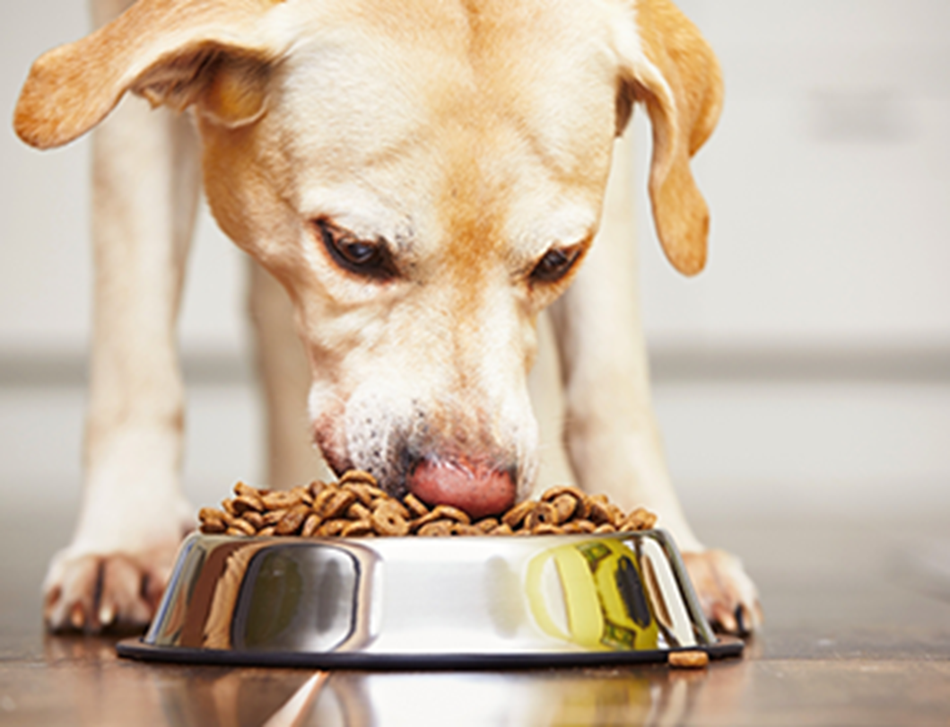
Week 1
Les 1
rassen basis
H1 voedingstoffen

Slide 3
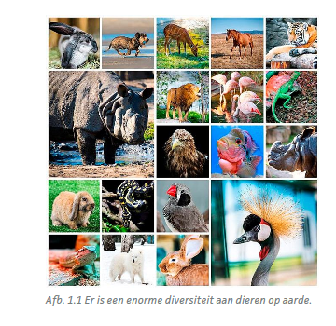
Verschillende dieren
We hebben veel verschillende dieren.
Hoe zit de indeling hiervan?

Slide 4
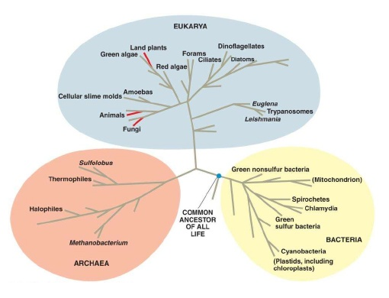
Het dierenrijk
Alle organismen zijn schematisch ingedeeld.
De classificatie
Er zijn 3 domeinen

Slide 5
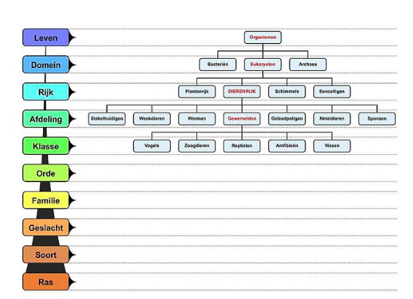
Het dierenrijk

Slide 6
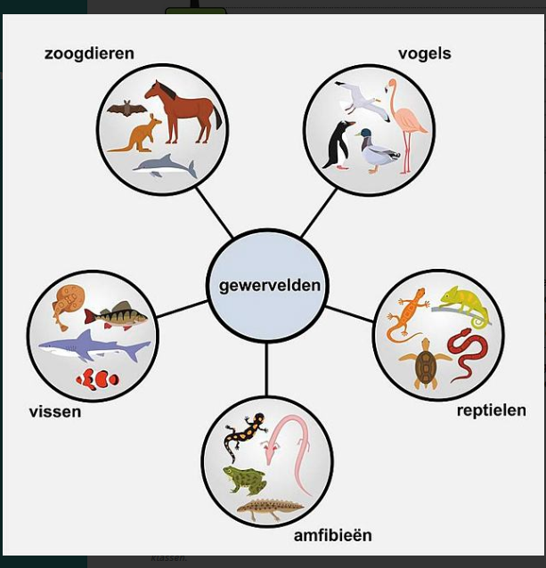
Afdeling en klassen
Zeven afdelingen:
-stekelhuidigen
-weekdieren
-wormen
-gewervelden
-geleedpotigen
-neteldieren
-sponzen

Slide 7
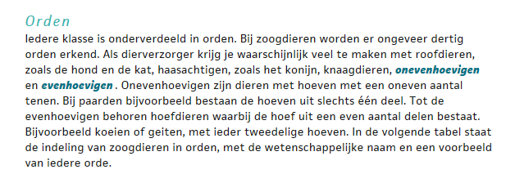
Orden

Slide 8
Families en geslachten
Tot iedere orde horen verschillende families
Zo heb je de orde van de roofdieren
Hierbij horen families als:
-hondachtigen
-zeehonden
-katachtigen
Bij de familie katachtigen heb je geslachten:
- huiskat
-wilde kat

Slide 9
Soorten en rassen
Onderafdeling van een geslacht
Kunnen vruchtbare nakomelingen krijgen (op natuurlijke wijze)
Tot slot hebben we nog rassen

Slide 10
Taxonomie = de wetenschap die zich bezighoudt met de naamgeving van organismen
Overal ter wereld dezelfde naam
Wetenschappelijke naam = Geslachtsnaam + soortnaam
Het is belangrijk dat je als dierverzorger goed weet met welke diersoort je te maken hebt zodat je het de juiste verzorging kan bieden.

Slide 11
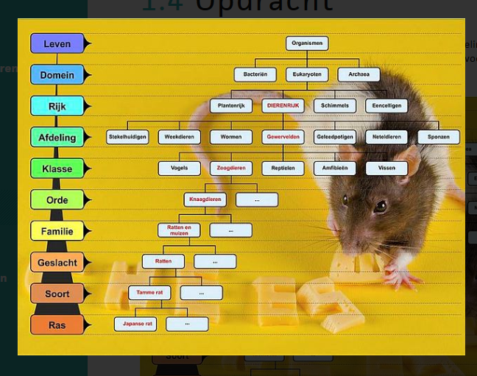
Opdracht
Maak de opdracht 1.4
Uit het boek kennen er herkennen

